Slide 1
SQL SERVER
Carlos Alberto Romero Rivas 0801-1998-09360
Daphner Gabriela Arguijo Zavala 0801-1997-17334
Giselle Castillo Mendoza 0801-1997-22772

Slide 2
Que es SQL SERVER?
Microsoft SQL Server es un sistema gestor o un sistema de manejo de base de datos desarrollado por la empresa Microsoft. El lenguaje de desarrollo utilizado es Transact SQL. Es un Gestor de carácter libre, uno de los 5 gestores de base de datos de este tipo más conocido y usando.

Slide 3
SQL Server Analysis Services
Es un motor de datos manipulado en la decisión de soporte técnico y el análisis empresarial.
permite el descubrimiento de patrones de datos que pueden no ser inmediatamente aparentes a través de las características de minería de datos integradas en el producto.
Analysis Services está disponible en dos plataformas diferentes:
SQL Server Analysis Services
Azure Analysis Services

Slide 4
SQL Server Reporting Services
Ayuda a capacitar a sus usuarios para tomar decisiones efectivas e informadas basadas en datos confiables y entregados en formatos apropiados
Es una solución que los clientes pueden implementar de forma local para crear, publicar y administrar informes

Slide 5
SQL Server Integration Services
Ayuda a implementar una base de administración de información adecuada que pueda entregar datos integrados, precisos y oportunos en toda su organización. su objetivo es proporcionar a los responsables de la toma de decisiones información precisa, relevante y procesable, lo que resulta en una mejor rentabilidad, una mejor satisfacción del cliente y una mayor eficiencia operativa.

Slide 6
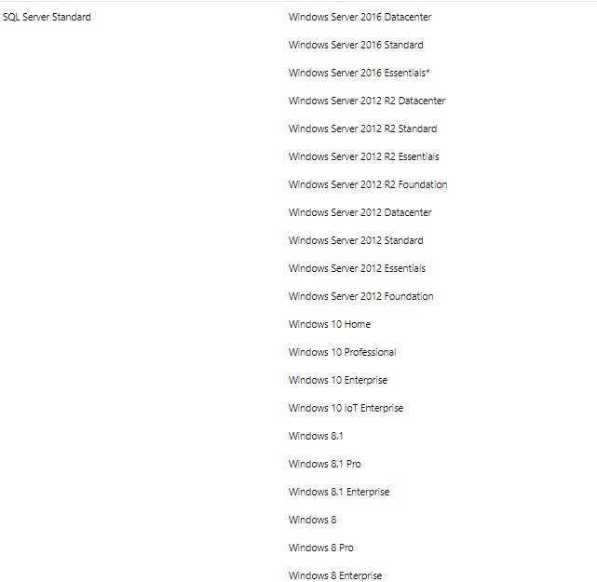
Sistemas Operativos Compatibles

Slide 7
Requerimientos del hardware
Componentes | Requisitos
Disco Duro | De 4 a 10 GB de espacio Libres sería lo ideal.
Unidad | Una unidad de Disco o CD se recomienda en el caso de la instalación a través de una unidad extraíble.
Monitor | Monitor de 800X600 es suficiente.
Memoria RAM | Se recomienda, si se opta por la utilización de la versión Express que la unidad cuente con 1 GB de RAM solo para la ejecución del programa. Para la versión Enterprise, se recomienda que la unidad de trabajo cuente con al menos 3 GB de Ram para su utilización.
Velocidad del Procesador | El procesador no debe ser precisamente de 64 Bits, sin embargo si debe contar con al menos 3 núcleos de memoria cada uno. Mínimo de velocidad: - Procesador x86: 1,0 GHz - Procesador x64: 1,4 GHz Recomendado: 2 GHz o más
Tipo de Procesador | Procesador x64: AMD Opteron, AMD Athlon 64, Intel Xeon compatible con Intel EM64T Intel Pentium IV compatible con EM64T Procesador x86: compatible con Pentium III o superior

Slide 8
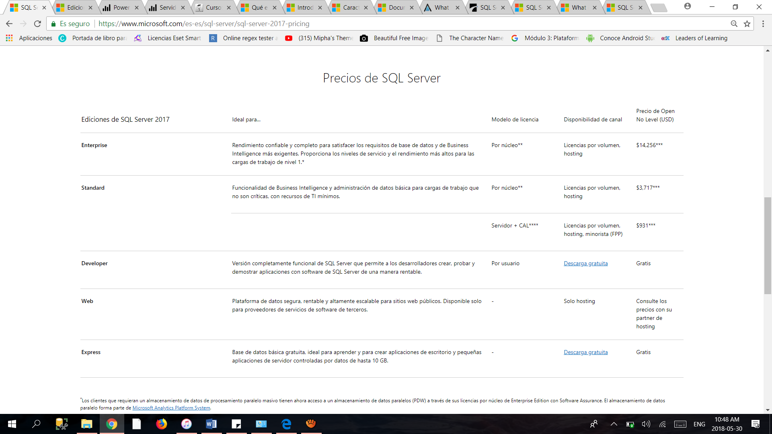
Precios de Licencias

Slide 9
Gracias por su atencion

